Slide 1
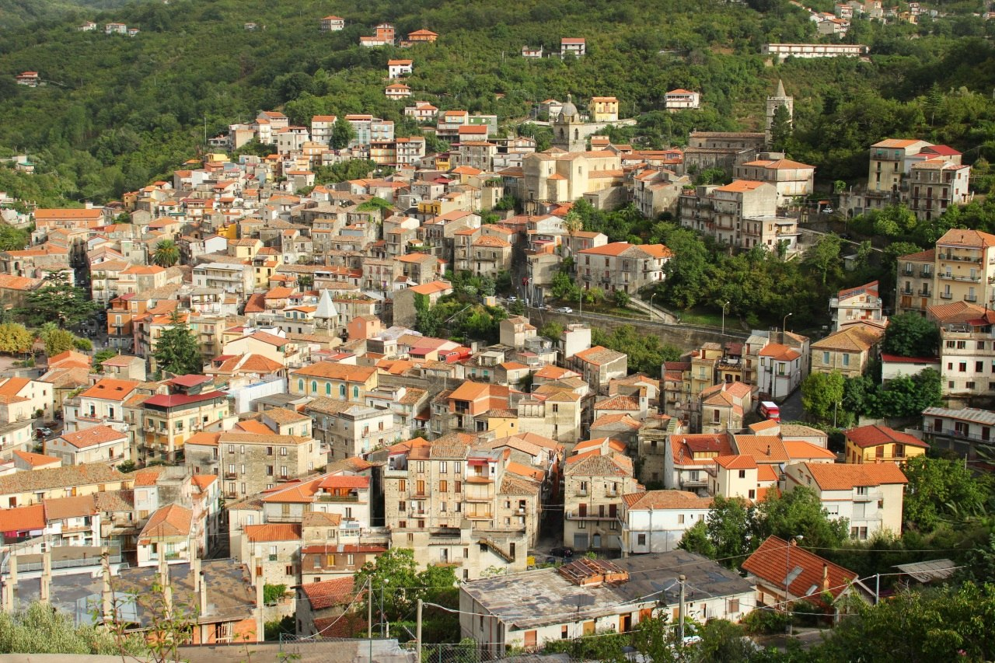
Італія
Подубієнко Цвітани 10 - Б

Slide 2


Республіка Італія
Площа: 301 230 кв. км
Столиця: Рим
Член: ЄБРР, ЄС, МБР, НАТО, ОЭСР, Населення: 58 103 033(липень 2005)
Державний устрій: парламентська республіка,унітарна держава
Склад території: 20 областей
Грошова одиниця: євро

Slide 3
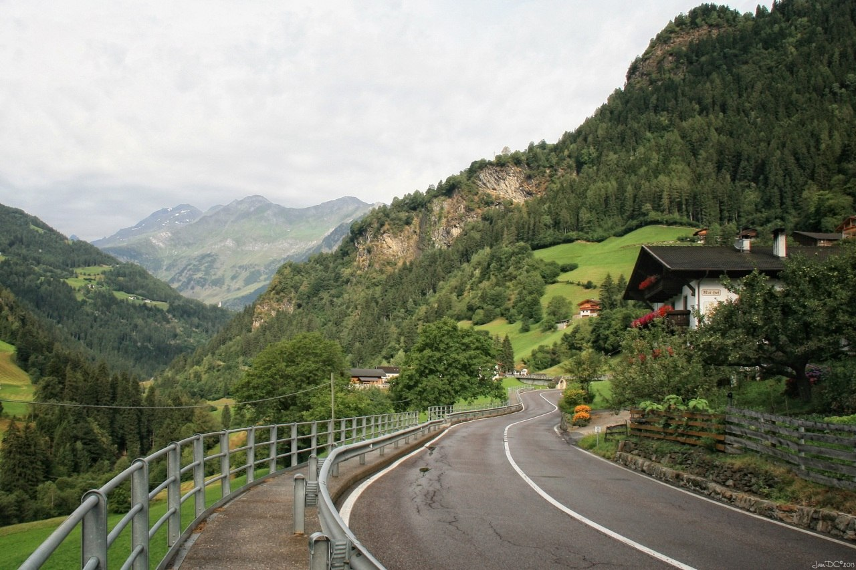

Slide 4
Герб Італії
Герб Італійської республіки складається з 3-х елементів:
- зірки
- зубчастого колеса
- віток оливи та дуба.
Гілка дуба говорить про силу і гідність італійського народу.
Сталеве зубчасте колесо - символ праці і воно відбиває першу статтю Конституційного закону, в якій сказано : "Італія - демократична республіка, заснована на праці".
Гілка оливи символізує миролюбність нації, прагнення, що означає, до внутрішньої згоди в країні і інтернаціонального братерства за її межами
В наші дні її присутність вказує на приналежність до збройних сил Італії

Slide 5
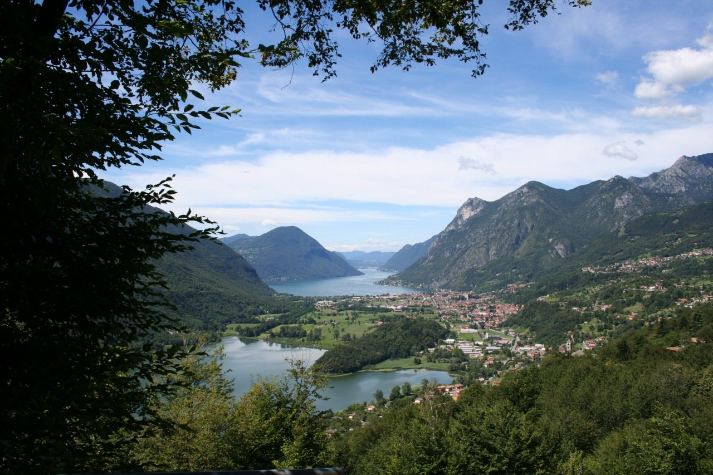

Slide 6
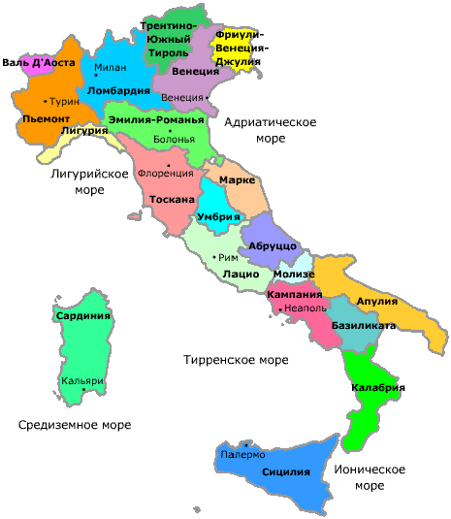
Регіони Італії
20 областей: Абруцо, Базиліката, Калабрія, Кампанія, Емілія-Романья, Фріулі-Венеція-Джулія, Лацио, Лигурия, Ломбардія, Марке, Молізе, П'ємонт, Апулія, Сардинія, Сицилія, Тоскана, Трентино-Альто-Адідже, Умбрія, Вале Даоста, Венето.

Slide 7
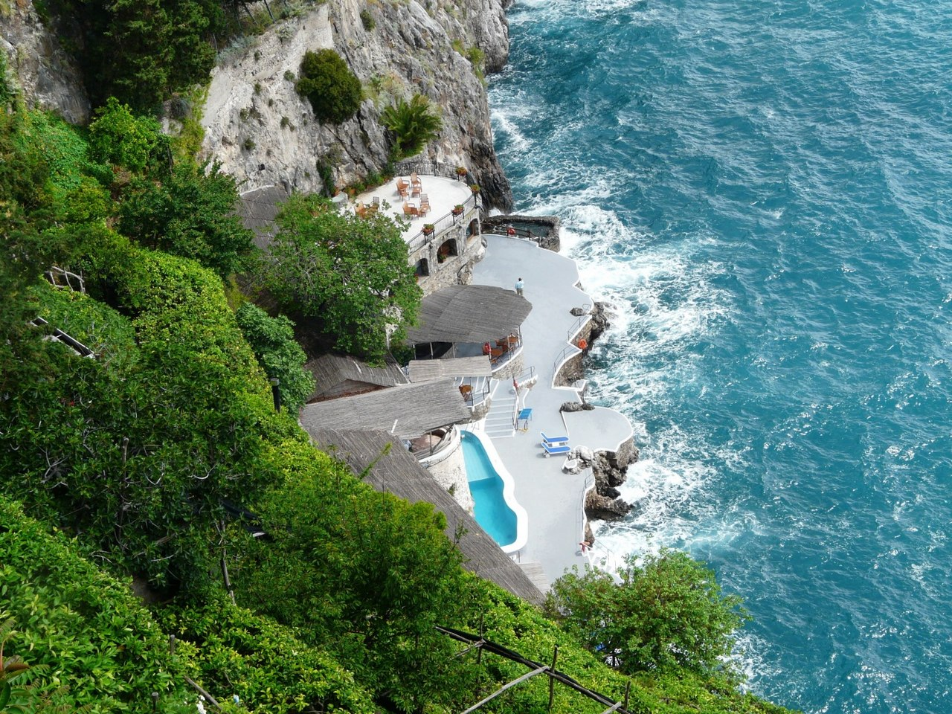

Slide 8
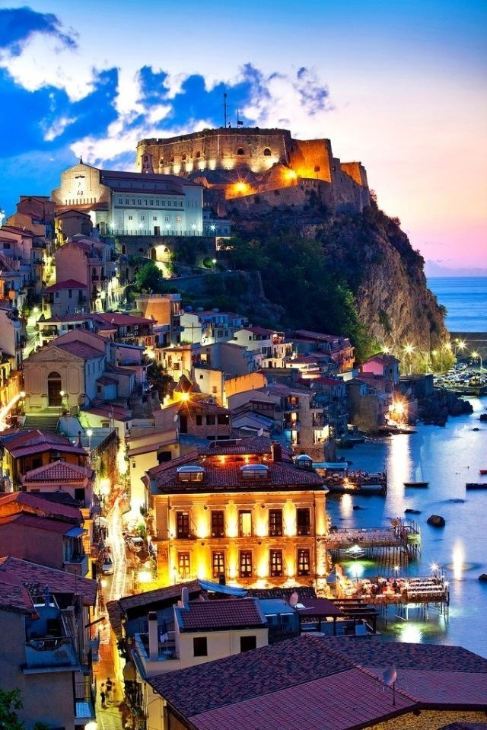
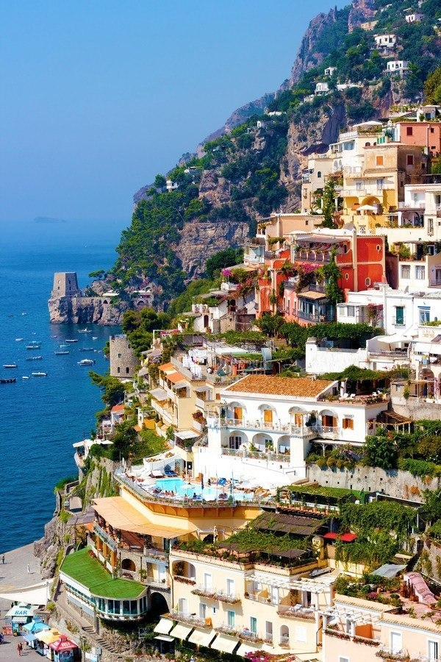

Slide 9
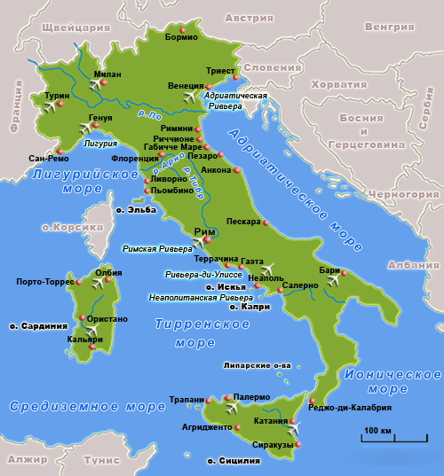
ЕГП: Держава на півдні Європи.
Сусіди: Швейцарія, Австрія, Словенія, Франція.
Італії так само належать острови Ельба, Сицилія і Сардинія.

Slide 10
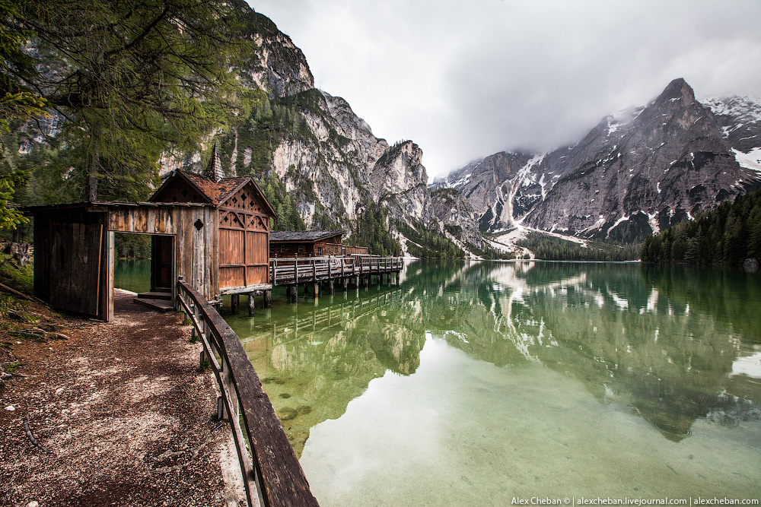

Slide 11
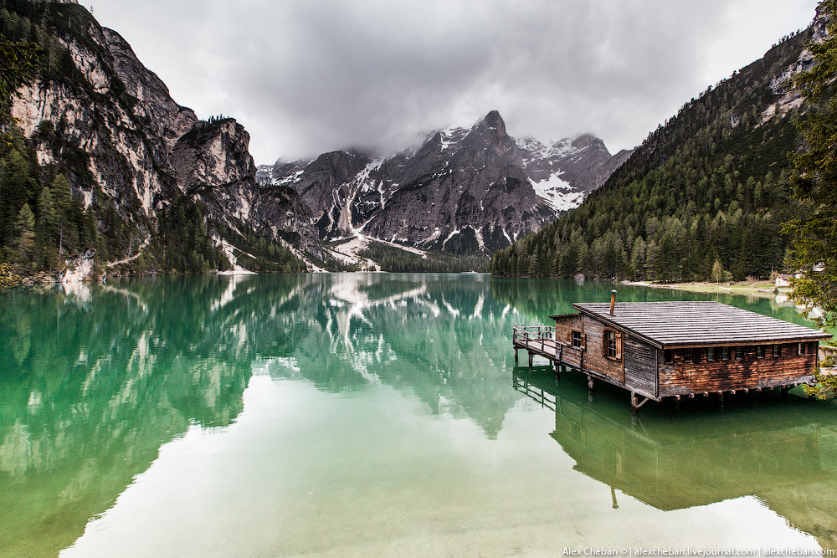

Slide 12
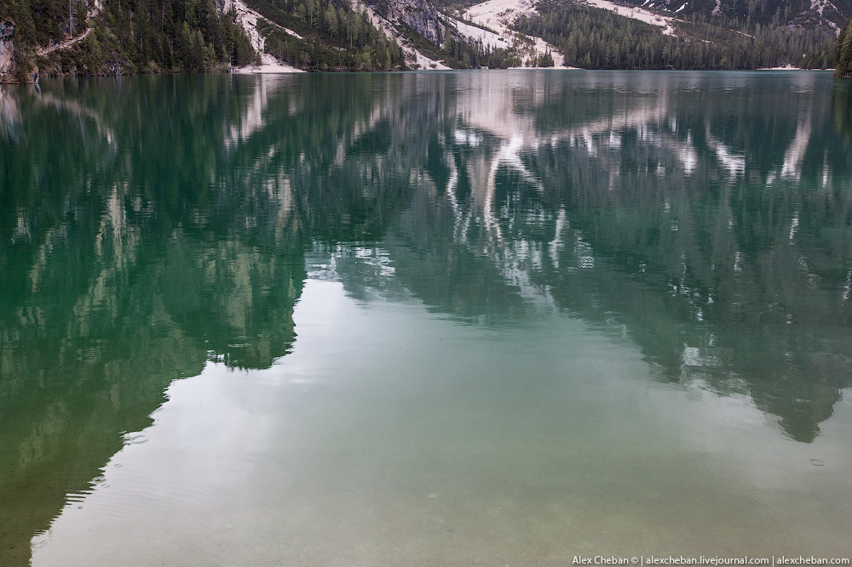

Slide 13
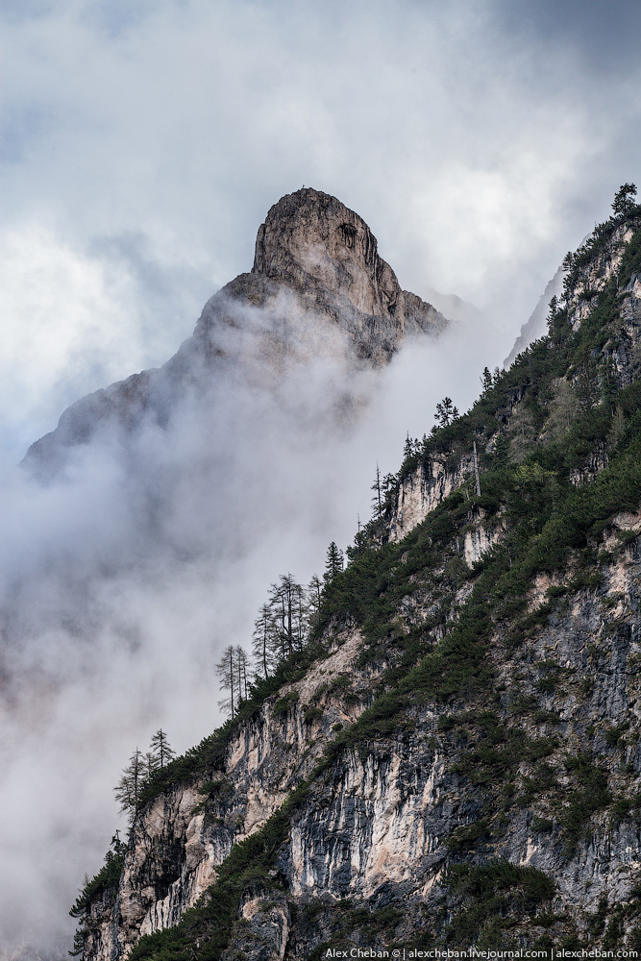
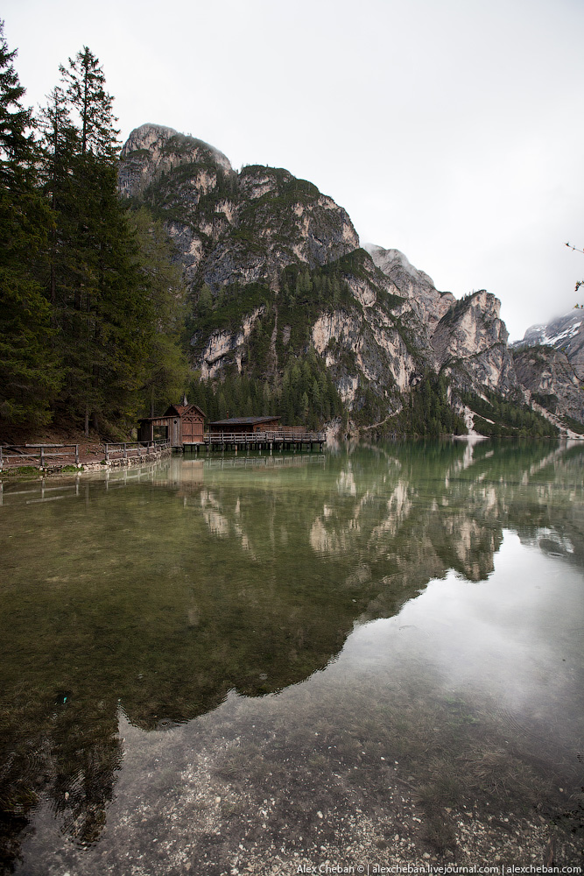

Slide 14


Slide 15
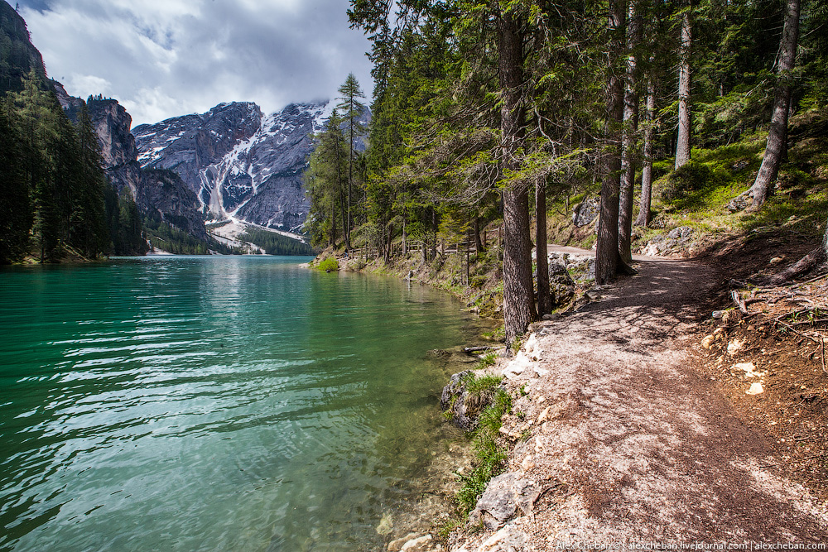

Slide 16
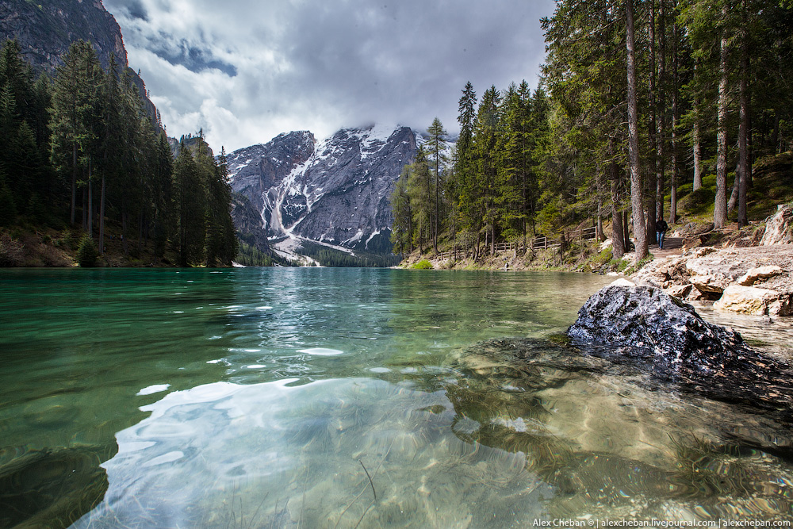

Slide 17
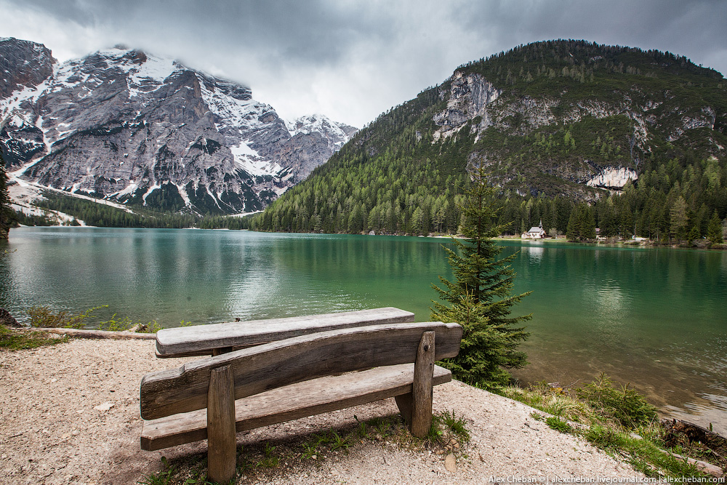

Slide 18
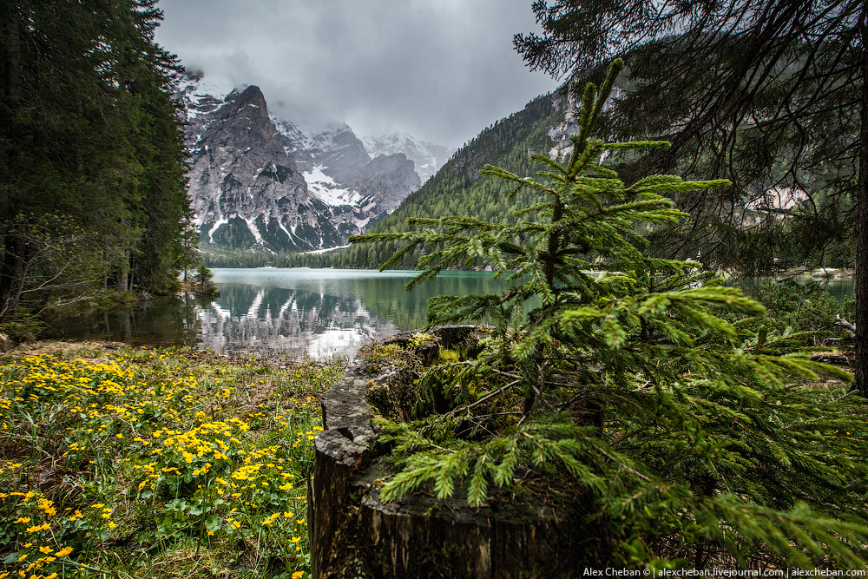

Slide 19
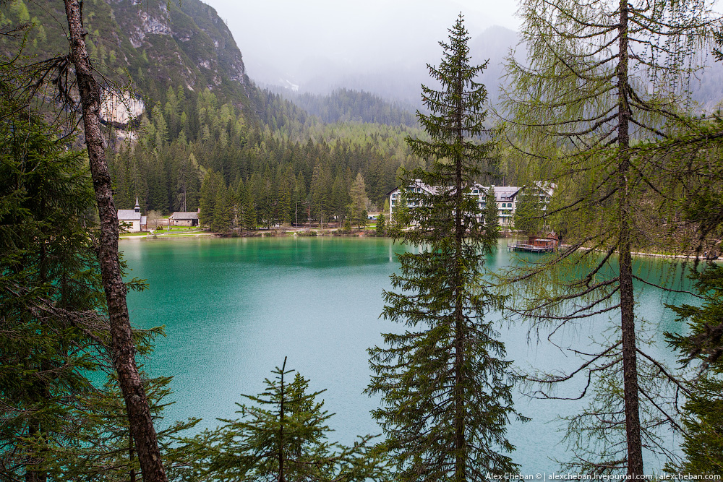

Slide 20
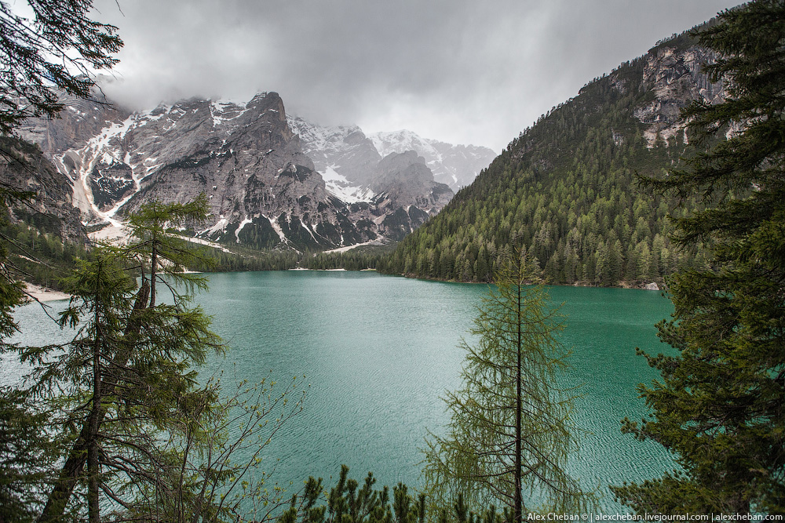

Slide 21
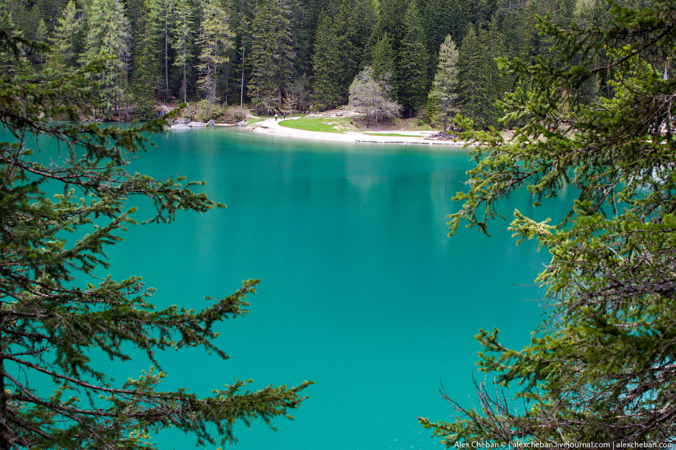

Slide 22
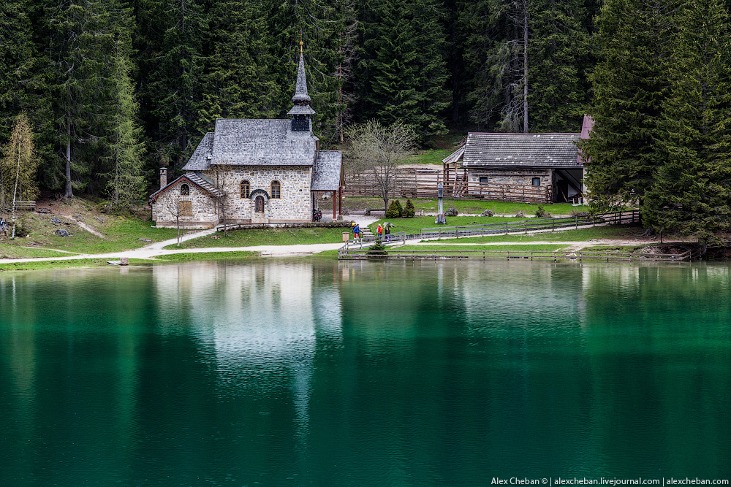

Slide 23
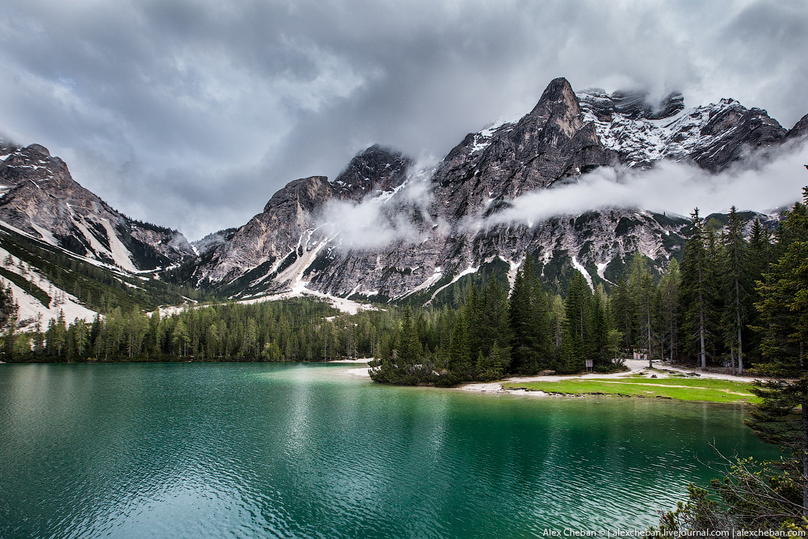

Slide 24
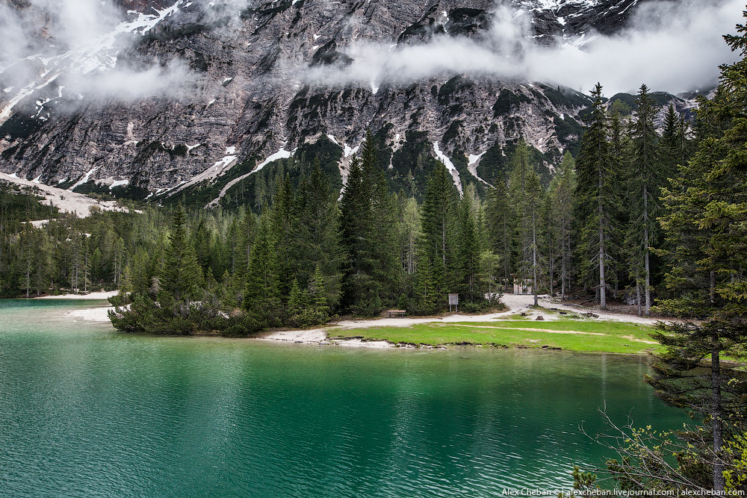

Slide 25
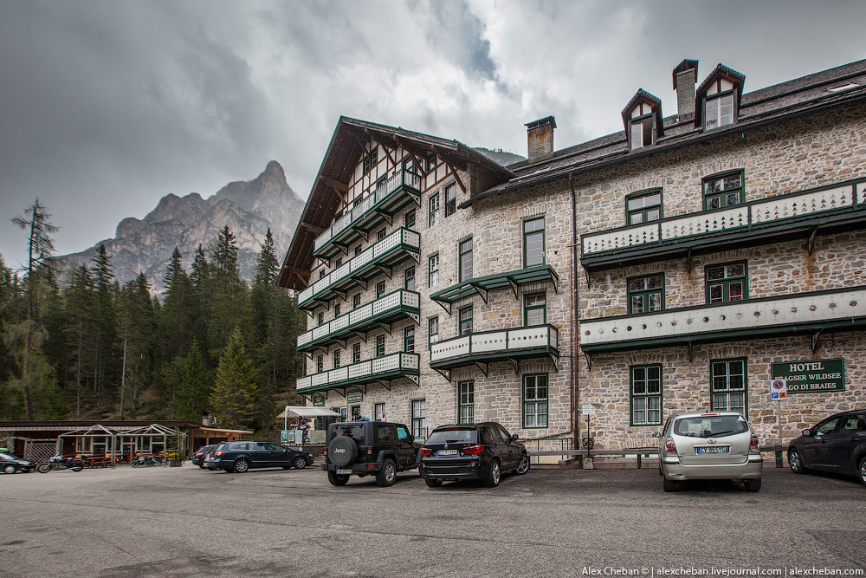

Slide 26
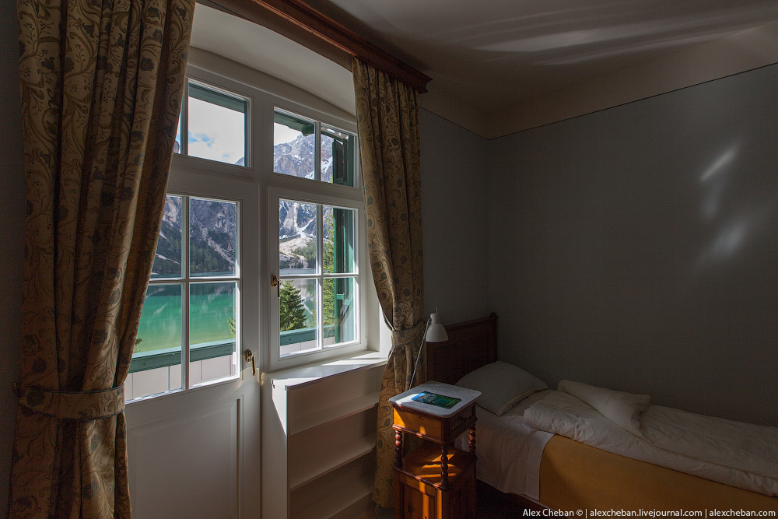

Slide 27
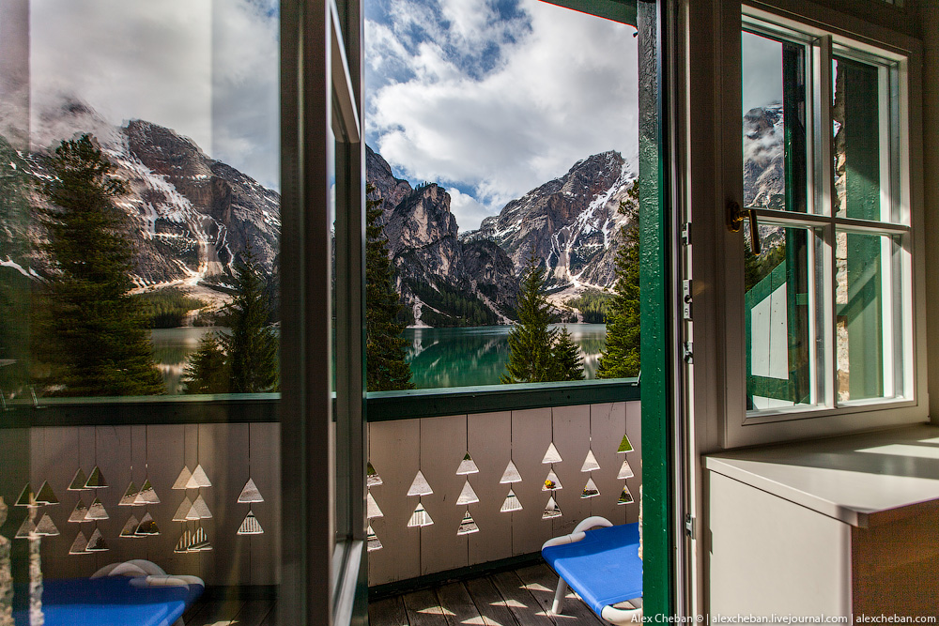

Slide 28
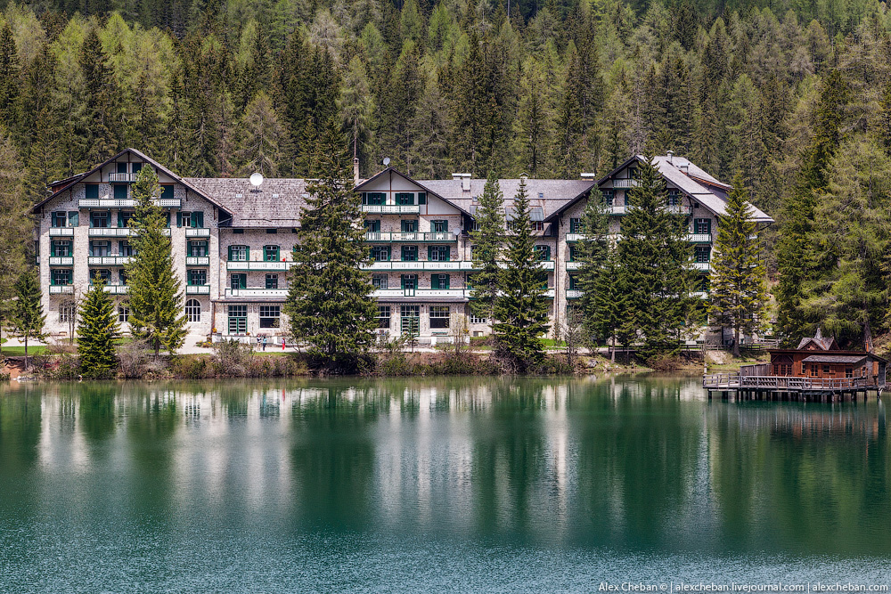

Slide 29
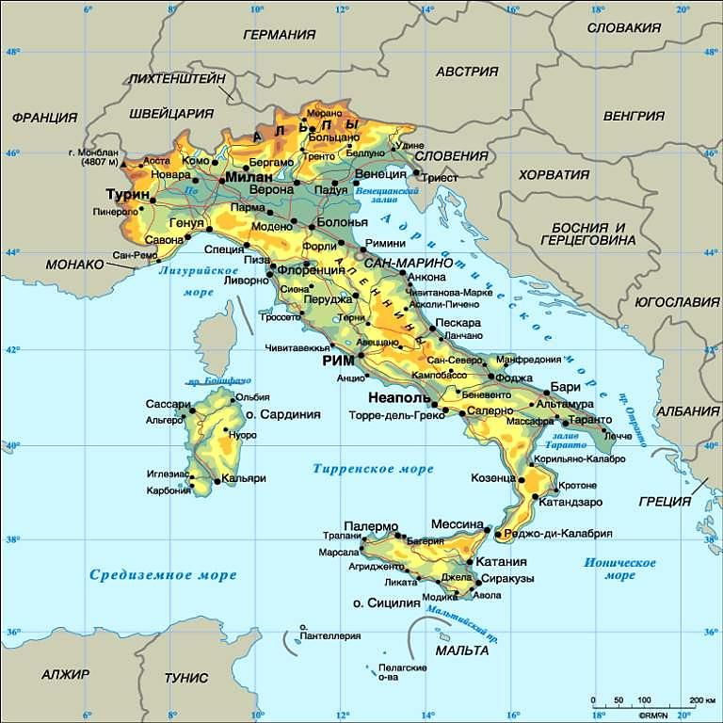
Рельєф:
Гори:
80% площі - Альпи, Апенніни (вулканізм, землетруси)
Рівнини:
20% площі займає Паданська рівнина

Slide 30
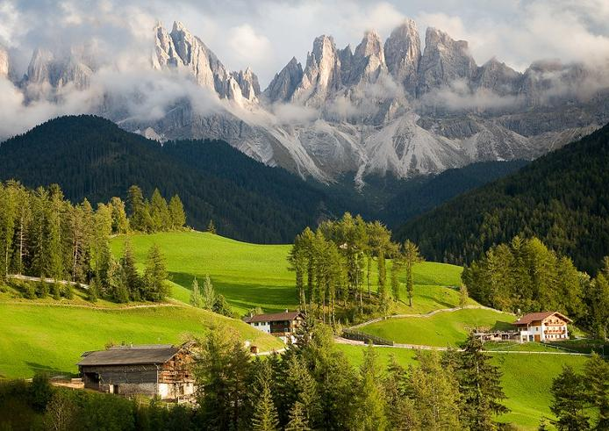

Slide 31
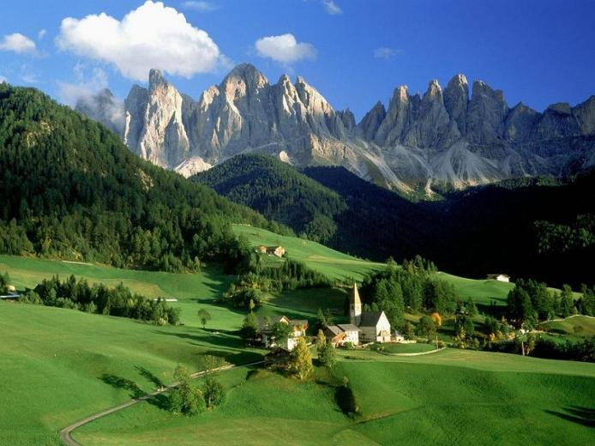

Slide 32
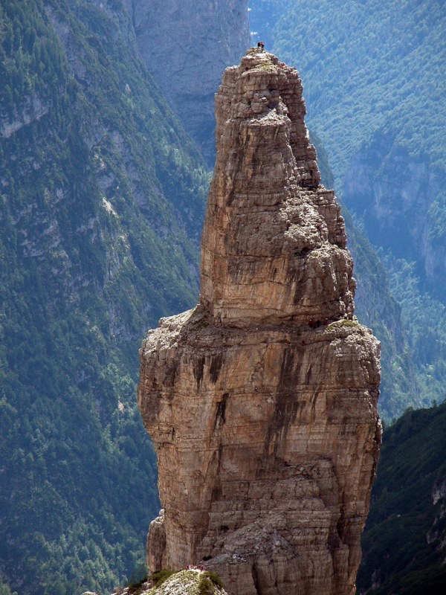

Slide 33
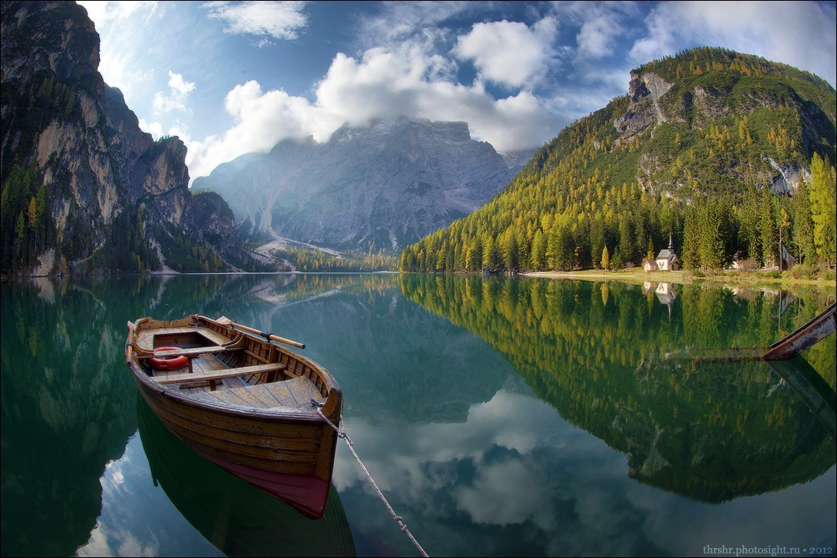

Slide 34
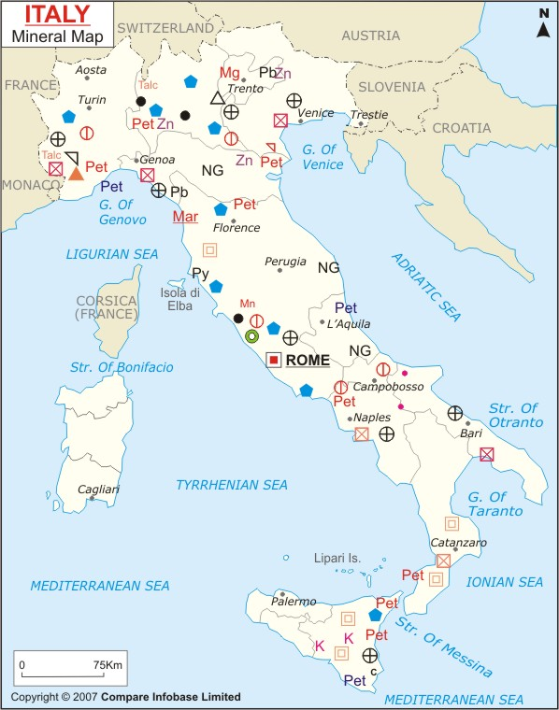
Корисні копалини
Залізна руда (Аост, о. Ельба)
Поліметалеві руди
Ртутні руди (Тоскана)
Марганець (Лігурія і в Центральна Італія )
Буре і кам'яне вугілля (Сардинія, Тоскана, Умбрія, Калабрія)
Нафта (Сицилія, Паданская рівнина)
Природний газ (Паданская рівнина, шельф Адріатичного моря, Сицилія)
Карарський мармур (Карар (Тоскана)
Сірка, калійний і кам'яний солі, асфальт, бітум (Сицилія)

Slide 35
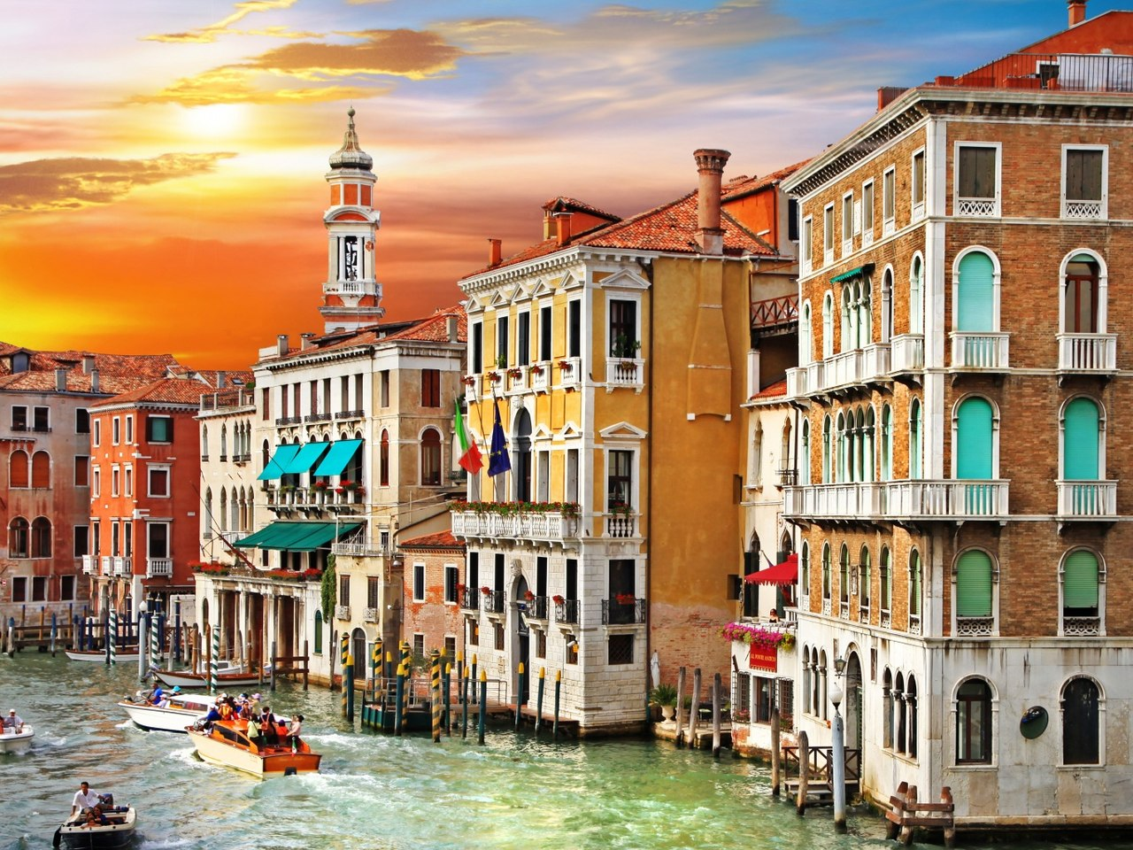

Slide 36
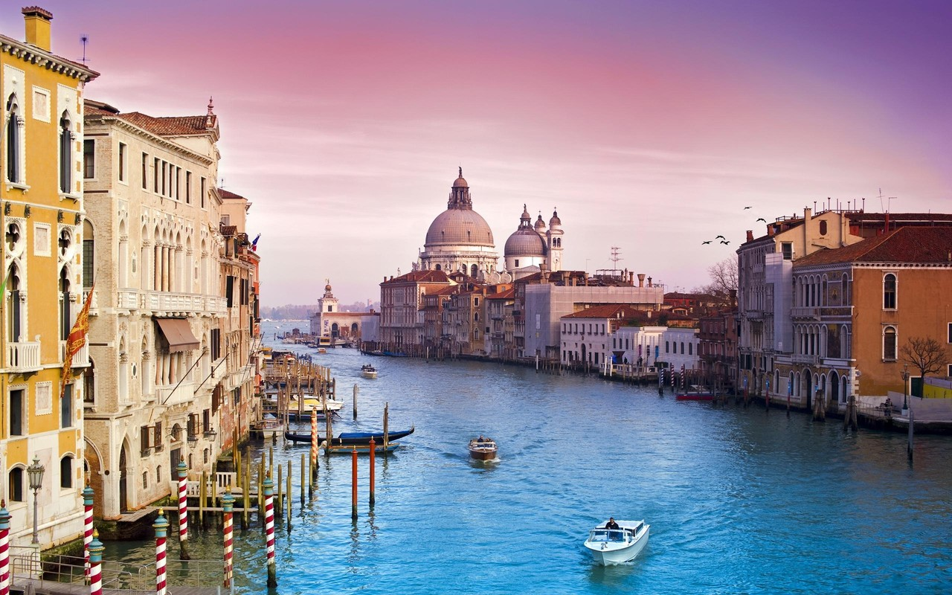

Slide 37
Клімат
1) південь і центр – субтропічний пояс, середземноморський тип клімату
Температура січня - + 8 … 10ºС; липня - +24ºС; опади 400 мм, опади переважно випадають зимою, літо сухе та спекотне
2) північ – помірний пояс, морський тип клімату
Температура січня - + 0ºС; липня - +22ºС; опади – 1000 мм.
Річки
На річках Альп побудовані гідроелектростанції, які виробляють електроенергію. Також протікають річки По, Тібр (до Риму).
Грунт
бурі лісові, коричневі, червоноземи.

Slide 38


Slide 39
НАСЕЛЕННЯ
І тип відтворення;
Природний приріст – 0,9 (але цей показник поступово знижується);
Сальдо міграції – від'ємне еміграції до Німеччини, Франції, Великої Британії
Однонаціональна країна: 94% - італійці, 2,5 - сардинці, 1,4 - фріули;
Релігія – християнство (католицизм);
Середня густота населення – 191,3 чол. на км. кв.;
Максимальна – 340-400 чол. на км. кв.;
Мінімальна – гори – менше 35 чол. на км. кв.;
Рівень урбанізації – 67%
Великі міста – Рим (2,8 млн.), Мілан (1,6 млн.), Неаполь (1,2 млн.), Турін (1,1 млн.);
Тривалість життя - 76(м), 83(ж)
Мови - італійський, німецький, французький та ін.
Письменність - 98%

Slide 40
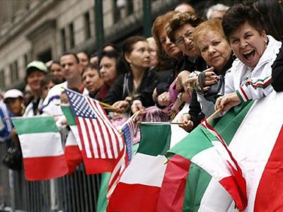
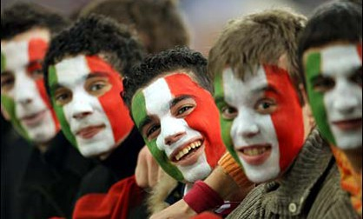
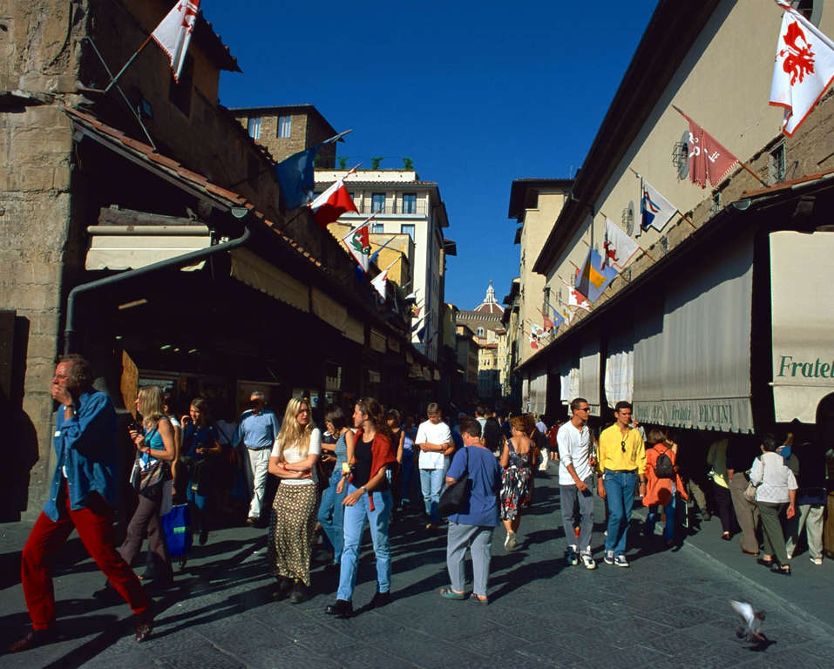
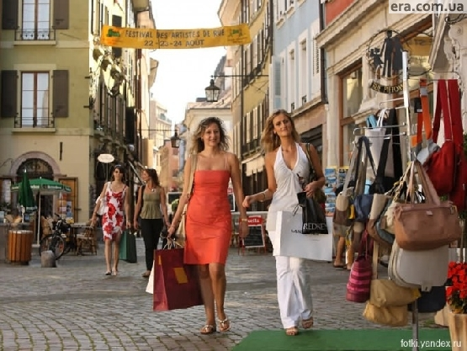

Slide 41
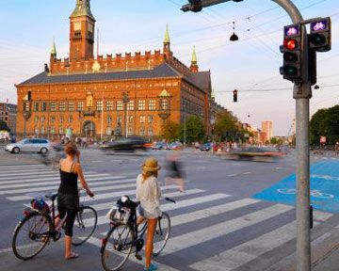
Населення
країни

Slide 42
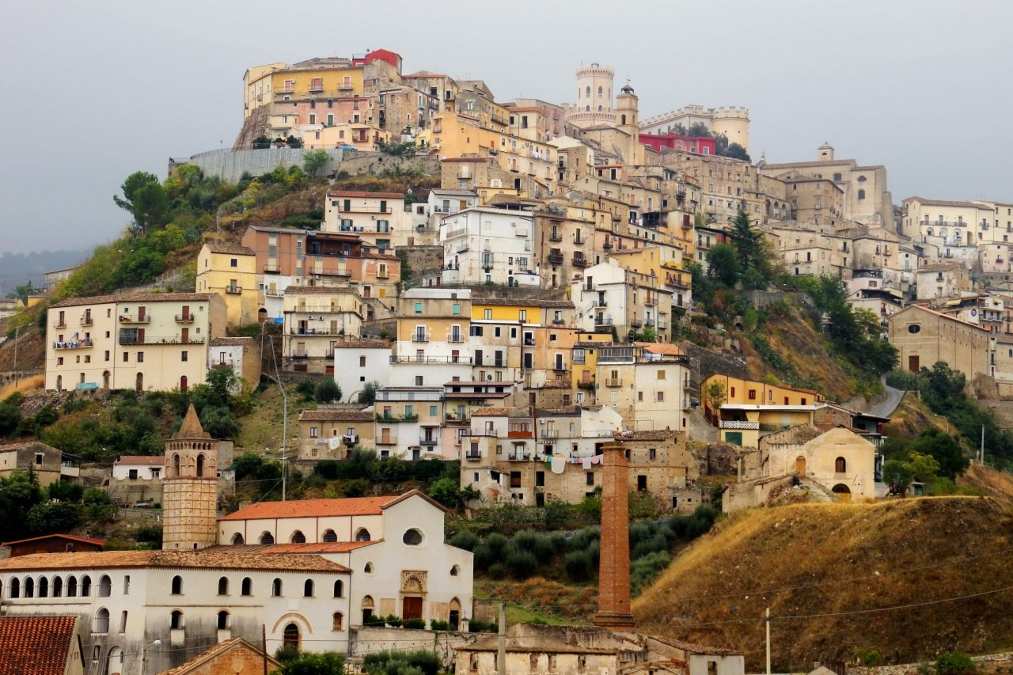

Slide 43
Звичаї італійців
1. Діти
У італійській сім'ї 1 або 2 дитина, дітям дозволено витворяти що завгодно, ніхто їх не лає.
2. Закони
Щоб жити в цій країні згідно із законом, італійський громадянин зобов'язаний вивчити 800000 всяких правил і законів, ремені безпеки обов'язкові для усіх, але ніхто і ніколи їх не пристібає (у Італії дуже популярні майки з намальованими на них ременями).
3. Рукостискання
Рукостискання в Італії несе в собі певний символ: воно показує, що руки, що тягнуться один до одного, беззбройні.
4.Податки
Італія - це країна, в якій рівень податків, - один з найвищих у світі, а населення якої славиться тим, що не платить податків.

Slide 44
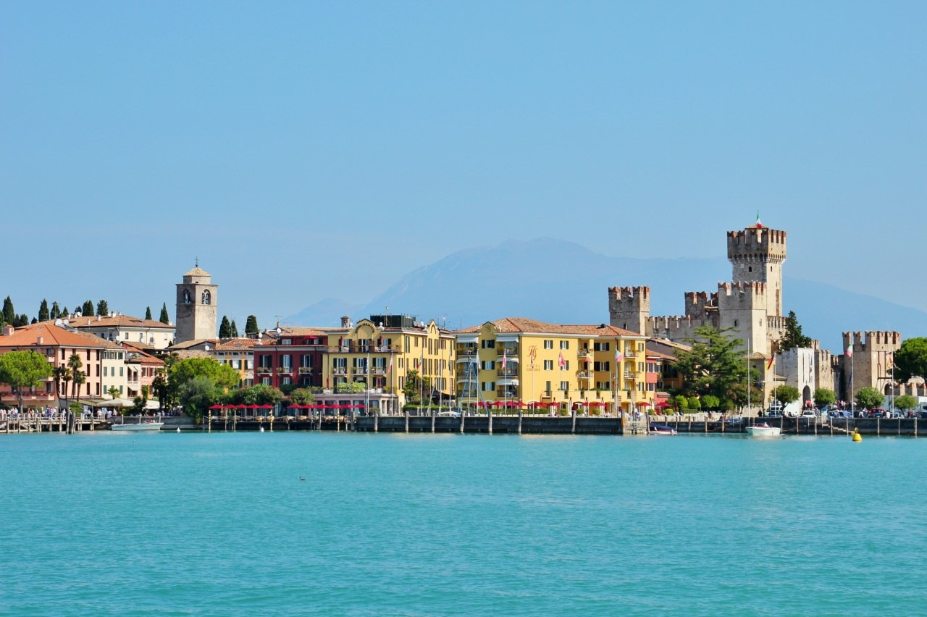

Slide 45
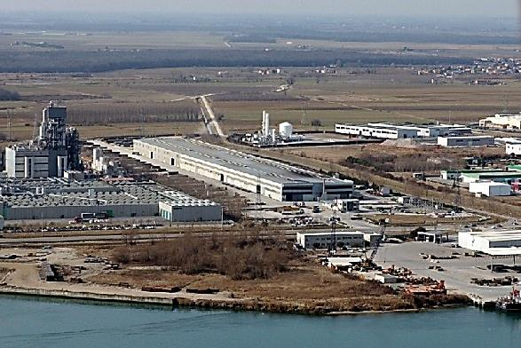
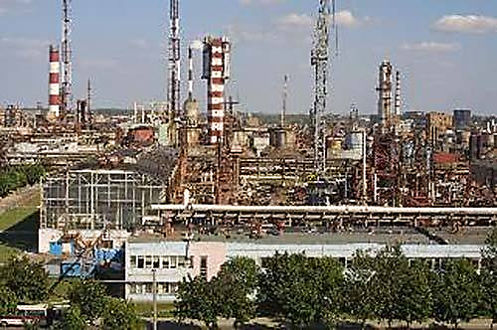
Промисловість
ПЕК – добування газу, нафтопереробка (Мілаццо, Генуя, Венеція); ТЕС – 78%, ГЕС – 20%, АЕС – 1,5 %, ГеоЕС – 0,5%.
Металургія - чавун, сталь, труби (Таранто, Неаполь, Генуя, Мілан та ін.). Більшого розвитку набула кольорова металургія: найбільш розвинена алюмінієва промисловість (пн-сх., Сардинія, Мілан), цинк (Сардинія), Магній (Больцано), олово (Тоскана).
Машинобудування – суднобудування (Трієст, Генуя, Палермо, Монфальконе), літакобудування (Турін, Неаполь), верстатобудування (Ломбардія, П'ємонт), трактори (Паданська рівнина), електротехніка (Мілан, холодильники, пральні машини), електротехніка (Мілан, Турин, Рим, Неаполь)

Slide 46
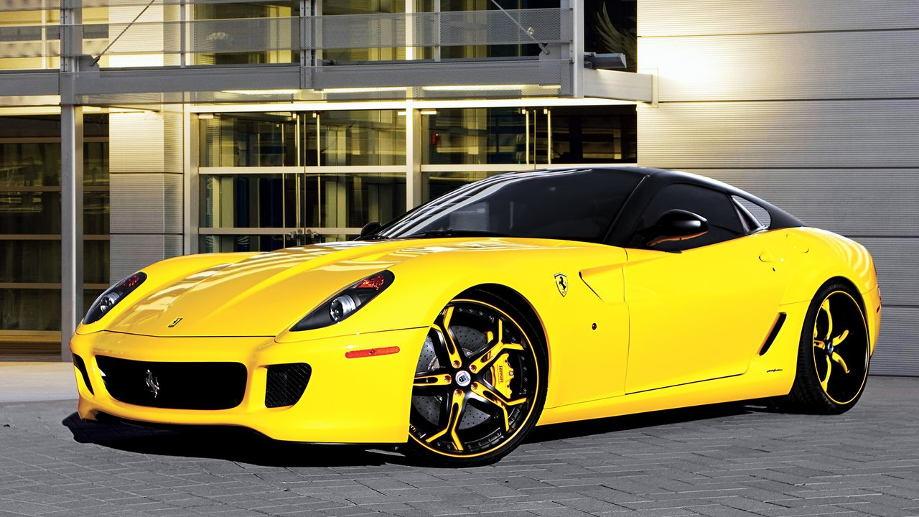
Ferrari, 599, asanti, tuning, supercar

Slide 47
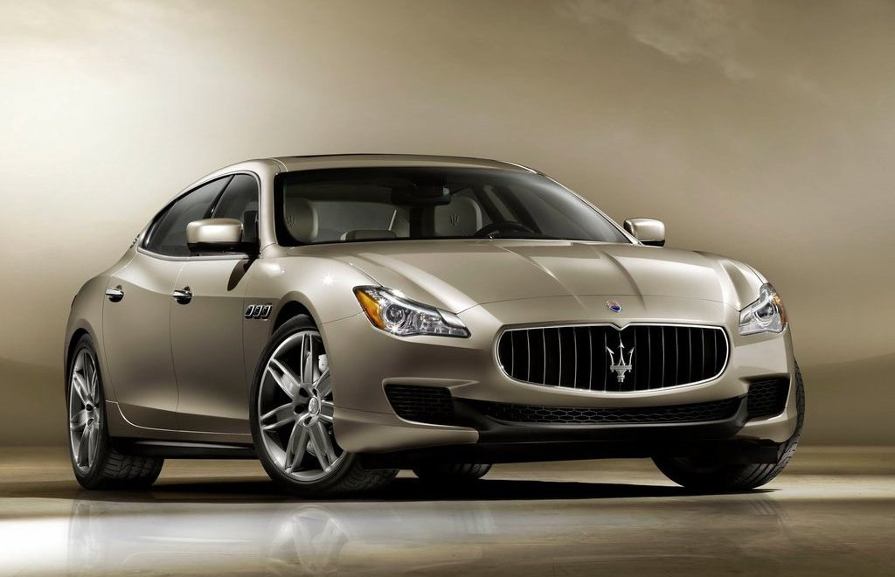
Maserati

Slide 48
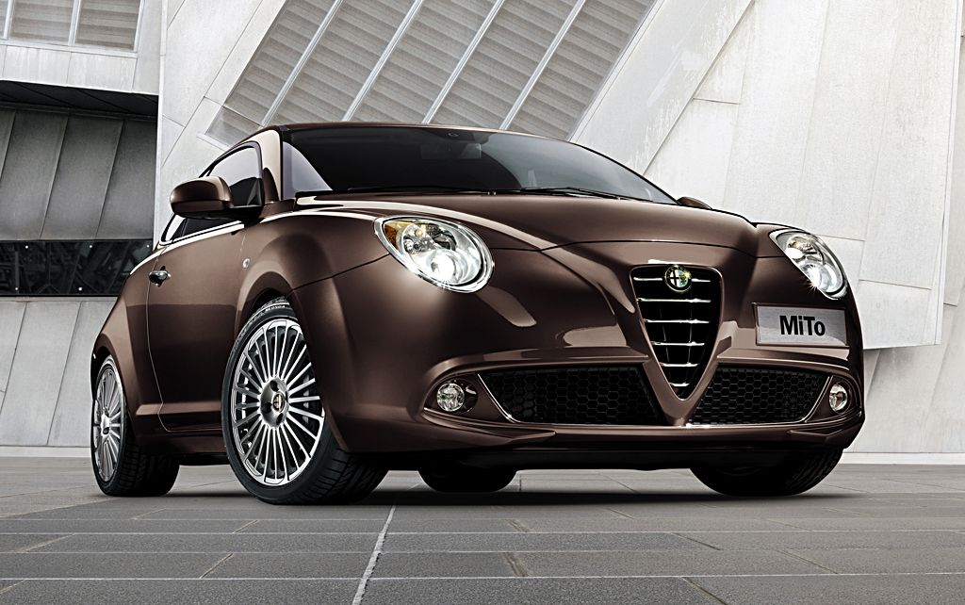

Slide 49

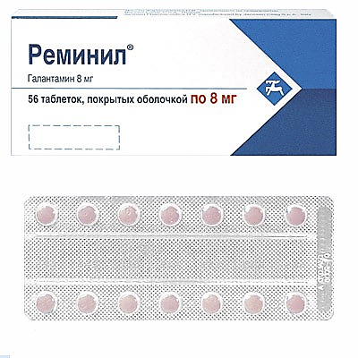
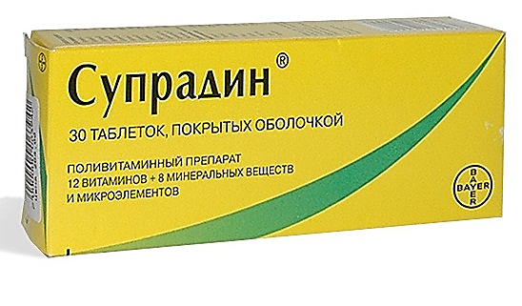
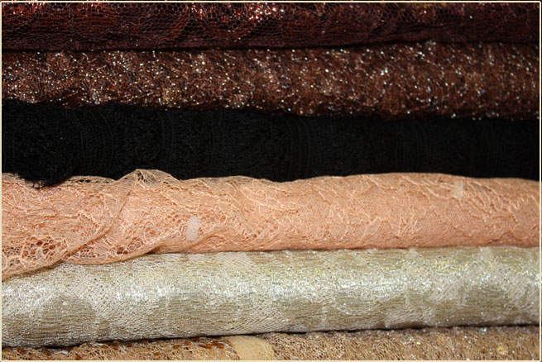

Промисловість
Хімічна (в основному працює на імпортній сировині) – пластмаси, СВ, СК (Неаполь, Турін, Мілан), шини – (Турін, Мілан), ліки, парфуми (Неаполь).
Нафтохімічна (найпотужніша в країнах Європи)
Текстильна промисловість – натуральні тканини (Ломбардія, П'ємонт), синтетичні тканини (Неаполь).

Slide 50



Промисловість
Швейна – готовий одяг (ІІ місце в світі) Турін

Slide 51



Slide 52


Взуттєва (Мілан)

Slide 53







Slide 54





Slide 55




Slide 56


Slide 57







Сільське господарство
Тваринництво – м’ясо-молочне скотарство, свинарство (Паданська рівнина), птахівництво (передмістя)
Рослинництво – зернові культури, овочі, цукрові буряки (Паданська рівнина), виноград (Тоскана, Лаціо), оливи, цитрусові, тютюн (Сицилія, південь)

Slide 58



Туризм в Італії
Чималу частину доходу в казну Італії приносить туризм, великими центрами туризму є:
Рим
Флоренція
Турін
знаменитий гірськолижними курортами, в 2006 році в нім проходили XX Олімпійські ігри
Найбільшою популярністю у туристів користуються міста: Рим, Ватикан, Флоренція, Венеція, Турін. Перші чотири міста знамениті своїми культурними цінностями епохи Відродження.

Slide 59


Транспорт
Кількість аеропортів : 134
Довжина доріг : 479,688 км.
Кількість торгових судів : 565
Порти : Аугуста, Генуя, Ліворно, Равена, Таранто, Трієст, Венеція

Slide 60

Іноземні партнери і експорт
Країна експортує: автомобілі, мотоцикли, промислове устаткування, озброєння, хімікати, холодильники, пральні і конторські машини, текстильні і швацькі вироби, взуття, овочі, фрукти, цитрусові, провина

Slide 61
Іноземні партнери і імпорт
Країна імпортує: енергоносії, мінеральна сировина (залізна, мідна, поліметалеві, алюмінієві, марганцеві руди, кам'яне вугілля, нафта, газ), складні машини, хімікати, ліс, бавовник, вовна, продовольчі товари

Slide 62
Дякую за увагу!

